Slide 1
Vzdělávání předškolních pedagogů v oblasti mentoringu
Rozvojem osobnostních a profesních kompetencí učitelů MŠ a ZŠ k vyšší kvalitě vzdělávání (CZ.1.07/1.3.00/48.0022)
Lucie Chaloupková
Pedagogická fakulta Masarykovy univerzity
Praha 3. 6. 2015

Slide 2
Mentoring je individuální forma profesní podpory využívaná ve vzdělávání dospělých.
Mentoring respektuje zkušenosti mentora i podporovaného učitele.
Mentor podporuje jedinečnost učitele, vychází z jeho aktuálního stavu dovedností a znalostí a posiluje sebeřízené učení účastníků mentoringu.

Slide 3
Organizace vzdělávání v mentorských dovednostech
červenec/srpen 2014 - 20 hodin (Co je mentoring, kdo je mentor, co dělá, co by měl ovládat, na čem mohou učitelé s kolegou mentorem spolupracovat…)
leden/únor 2015 – 20 hodin (reflexe mentorských zkušeností, trénink mentorských dovedností)
březen 2015 závěrečná konference, workshopy k mentoringu v rámci konference

Slide 4
Výstupy z mentorského vzdělávání
písemný výstup (popis mentorské zakázky, sebereflexe mentorské role nebo role podporovaného učitele)

Slide 5
Účastníci mentorského vzdělávání
Celkem se mentorských seminářů zúčastnilo 90 učitelů/učitelek a ředitelek mateřských škol s délkou praxe od 3 měsíců do 30 let.

Slide 6
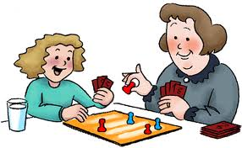
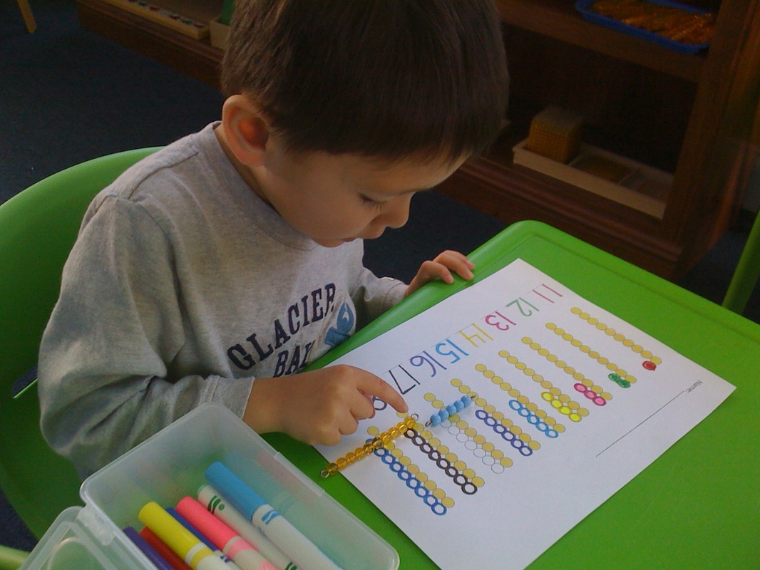
Aby se mentoring dařil, je dobré když…
podporujete učení, ne řešení problému
vy/tváříte vztah

Slide 7
staráte se o sebe, věnujete čas psychohygieně

Slide 8
poskytujete menteemu podporu a zpětnou vazbu
uzavřete kontrakt (čas, místo, forma, očekávání, cíle)

Slide 9
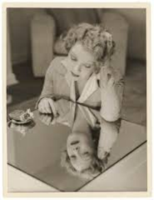
reflektujete nejen plnění cílů
se zaměřte na to, co lze změnit

Slide 10
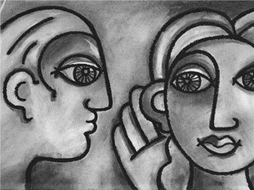
supervidujte svou práci
reflektujte své postoje vůči podporovanému učiteli

Slide 11
Přínosy a úskalí mentorské podpory praktikované v rámci profesního růstu učitelů mateřských škol
Rozvoj profesních dovedností
Získání mentorských dovedností
Síťování
Sebepoznání
reflexe zkušeností a jejich sdílení

Slide 12
Děkuji Vám za pozornost
Kontakt:
Lucie Chaloupková
Chaloupkova.lucie@ped.muni.cz

